Slide 1

伺服驱动与控制的关键技术 运动控制研究院 张 文农 2012年9月25日

Slide 2
目录
概述
电机和机械的数学模型
控制系统的基本构成
关键技术
总结
GOOGOL TECHNOLOGY LIMITED All Rights Reserved
2
Notes:
2

Slide 3

1. 概述 定义
伺服：源于希腊语“奴隶”的意思。
伺服系统：是使物体的位置、方位、状态等输出，能够跟随输入量（或给定值）的任意变化而变化的自动控制系统。
GOOGOL TECHNOLOGY LIMITED All Rights Reserved
3
Notes:
3

Slide 4
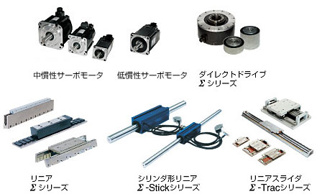
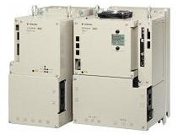
1. 概述 系统构成及种类
·执行机构：电机（交流/直流，旋转/直线）
·驱动器：电流控制器，放大器（线性/PWM）
·控制器：位置，速度反馈控制
GOOGOL TECHNOLOGY LIMITED All Rights Reserved
4
Notes:
4

Slide 5
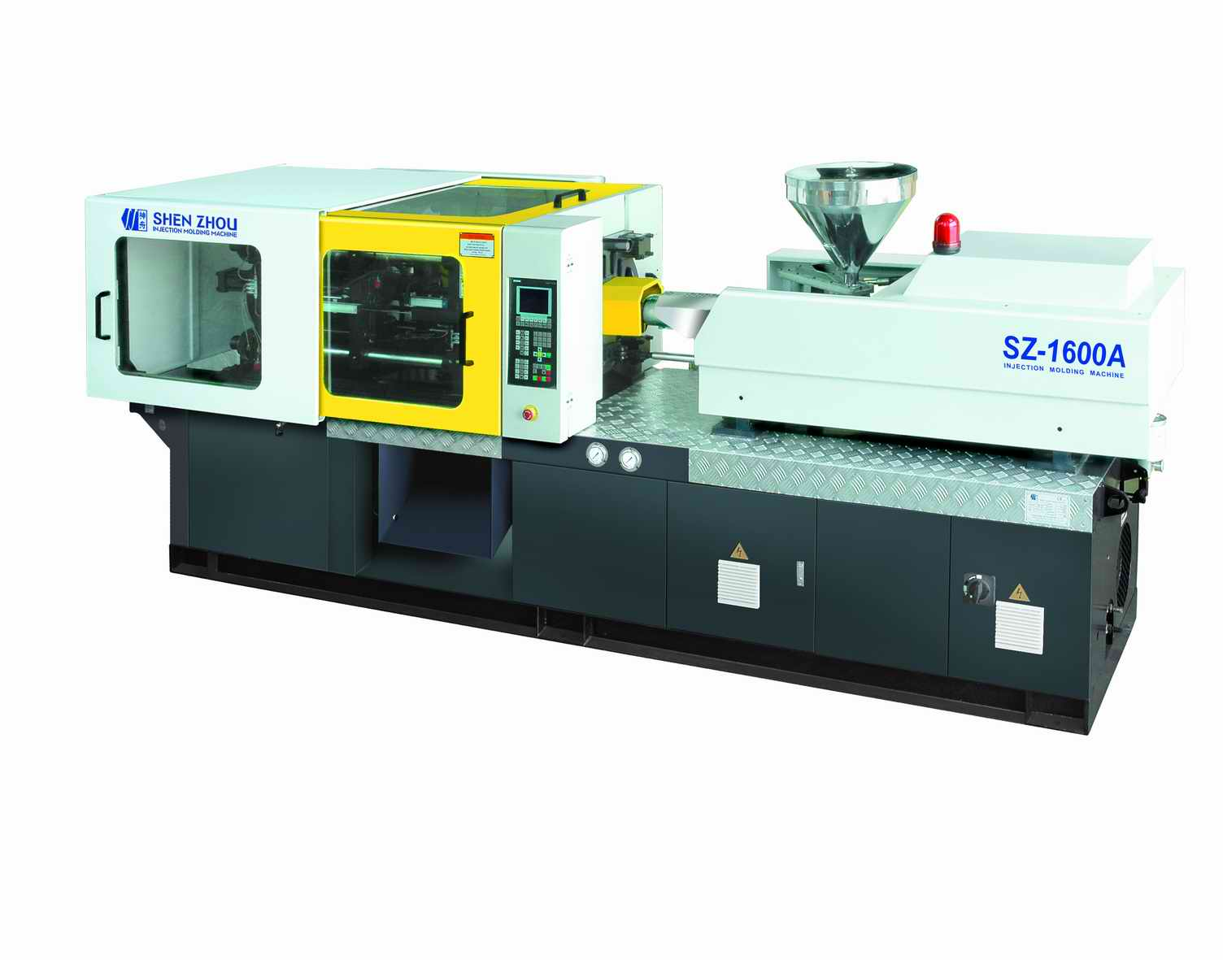
1. 概述 应用领域
注塑机（压力及流量控制）
GOOGOL TECHNOLOGY LIMITED All Rights Reserved
5
Notes:
5

Slide 6
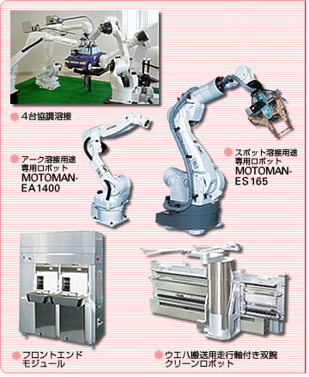
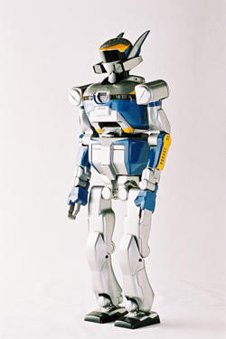
1. 概述 应用领域
工业机器人（3-7轴）
仿人机器人（40轴）
GOOGOL TECHNOLOGY LIMITED All Rights Reserved
6
Notes:
6

Slide 7
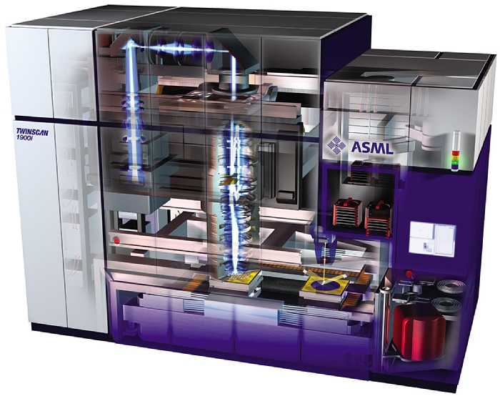
1. 概述 应用领域
IC芯片加工（纳米级露光装置）
GOOGOL TECHNOLOGY LIMITED All Rights Reserved
7
Notes:
7

Slide 8
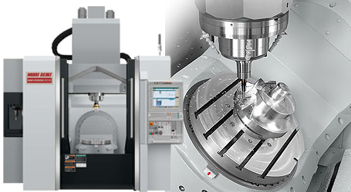
1. 概述 应用领域
数控机床（5轴）
GOOGOL TECHNOLOGY LIMITED All Rights Reserved
8
Notes:
8

Slide 9
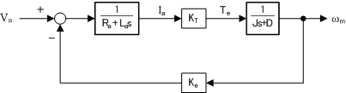



2. 电机和机械的数学模型 直流/音圈电机
其中，va: 加到电机上的电压
Ke: 反电动势系数
Ia: 电机线圈中流过的电流
KT: 力矩系数
Ra: 电机线圈的电阻
Te: 电机产生的力矩
La: 电机线圈的电感
J:转动惯量(电机及机械)
P:微分运算因子
D:粘性摩擦系数
(电机及机械)
ωm: 电机转子的转速
GOOGOL TECHNOLOGY LIMITED All Rights Reserved
9
Notes:
9

Slide 10


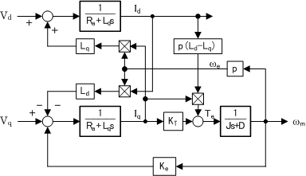
2. 电机和机械的数学模型 交流电机
其中，Vd,q: d,q轴电压，
Id,q: d,q轴电流，
Ld,q: d,q轴电感
p: 极对数，
ωe=pωm: 电气角速度
GOOGOL TECHNOLOGY LIMITED All Rights Reserved
10
Notes:
10

Slide 11
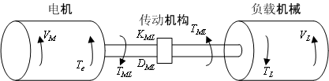
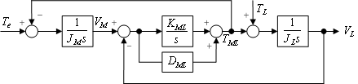
2. 电机和机械的数学模型 共振机械
其中，KML: 传动机构的弹性系数，
DML: 传动机构的粘性磨擦系数，
GOOGOL TECHNOLOGY LIMITED All Rights Reserved
11
Notes:
11

Slide 12

2. 电机和机械的数学模型 共振机械
其中，
: 共振频率
: 反共振频率
GOOGOL TECHNOLOGY LIMITED All Rights Reserved
12
Notes:
12

Slide 13
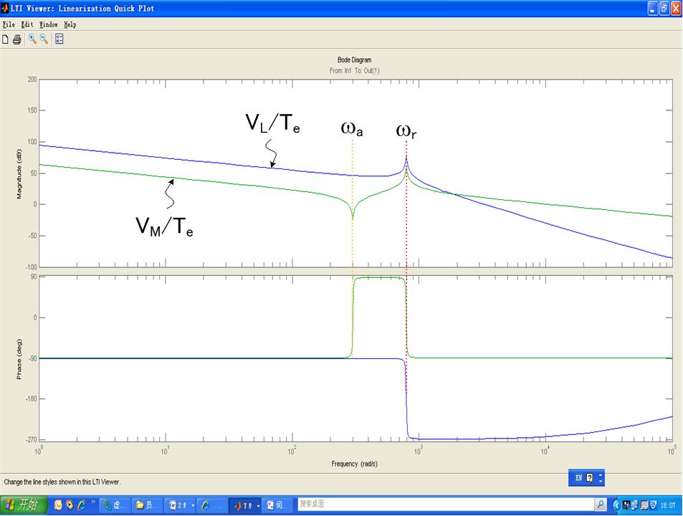
2. 电机和机械的数学模型 共振机械
GOOGOL TECHNOLOGY LIMITED All Rights Reserved
13
Notes:
13

Slide 14
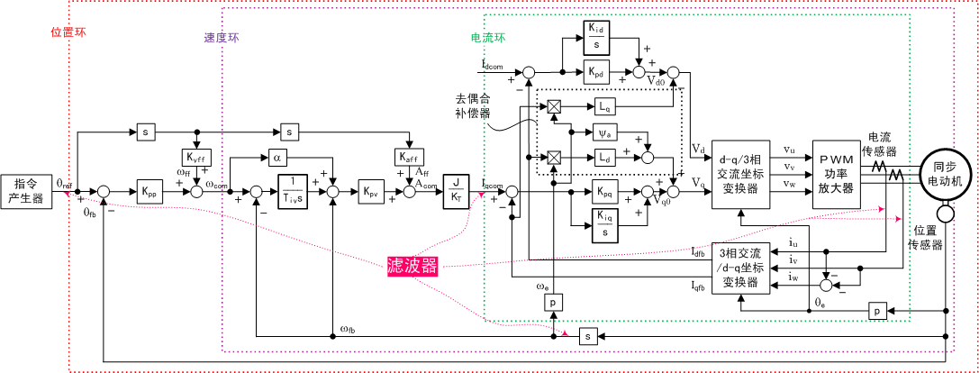
3. 伺服控制系统的基本构成 整体构成图
GOOGOL TECHNOLOGY LIMITED All Rights Reserved
14
Notes:
14

Slide 15
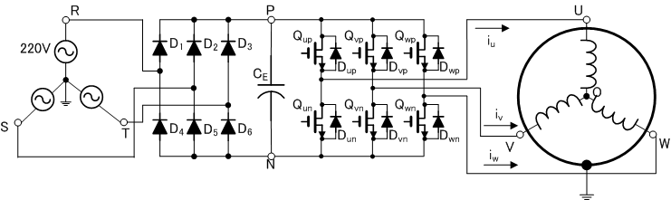
3. 伺服控制系统的基本构成 PWM功率放大器
GOOGOL TECHNOLOGY LIMITED All Rights Reserved
15
Notes:
15

Slide 16
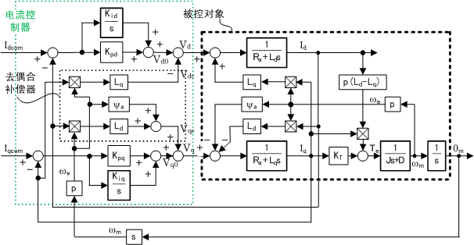
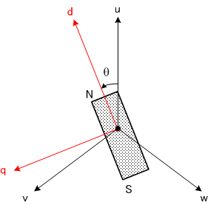
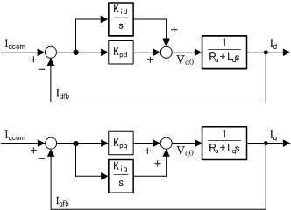
3. 伺服控制系统的基本构成 电流环
GOOGOL TECHNOLOGY LIMITED All Rights Reserved
16
Notes:
16

Slide 17
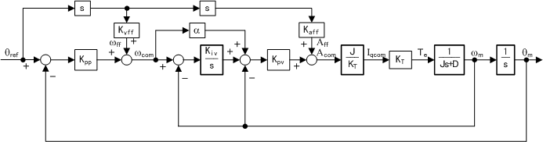
3. 伺服控制系统的基本构成 位置速度环
Kaff=1;
D=0时，
θm=θref
Kvff=1;
GOOGOL TECHNOLOGY LIMITED All Rights Reserved
17
Notes:
17

Slide 18
4. 伺服控制的关键技术 硬件选型
电机选型
·额定功率：正常运行时所需平均功率
·最大功率：加减速时所需功率
·力矩波动量：满足运行时所需精度
（轨迹控制）
太大，效率/精度降低
太小，发热/加工时间长
传动机构选型
·最短定位时间 负载马达惯量比=1
·力矩转换
·速度转换
(J_{L}=J_{l}/K² )
K=2π/pitch(丝杆)
GOOGOL TECHNOLOGY LIMITED All Rights Reserved
18
Notes:
18

Slide 19
4. 伺服控制的关键技术 硬件选型
编码器选型
·绝对型 上电时就所精确位置控制（机器人）
·增量型 上电时能容忍一定范围内位移
·正交型（ ABZ相）
·正余弦型
·串行通讯型
昂贵
便宜
精度低
精度高，但需较复杂的处理
精度高，但需了解通讯协议
驱动器选型
·功率大于或等于马达功率
·最大电流大于或等于马达最大电流
太大，控制精度降低
太小，不能充分发挥马
达性能
GOOGOL TECHNOLOGY LIMITED All Rights Reserved
Notes:
19

Slide 20
4. 伺服控制的关键技术 基本参数调节方法
基本原则：
·内环的截止频率远大于外环的截止频率（一般5，6倍）
位置环
速度环
电流环
PWM载波
100Hz
550Hz
3kHz
16kHz
指令跟随
提高前馈增益
抑止扰动
提高反馈增益
抑止振动
滤波器（低通，陷波）
消除噪声
GOOGOL TECHNOLOGY LIMITED All Rights Reserved
Notes:
20

Slide 21
4. 伺服控制的关键技术 前馈的作用
无前馈的情况
GOOGOL TECHNOLOGY LIMITED All Rights Reserved
Notes:
21

Slide 22
4. 伺服控制的关键技术 前馈的作用
仅有速度前馈的情况
GOOGOL TECHNOLOGY LIMITED All Rights Reserved
Notes:
22

Slide 23
4. 伺服控制的关键技术 前馈的作用
速度前馈与力矩前馈都有的情况
GOOGOL TECHNOLOGY LIMITED All Rights Reserved
Notes:
23

Slide 24
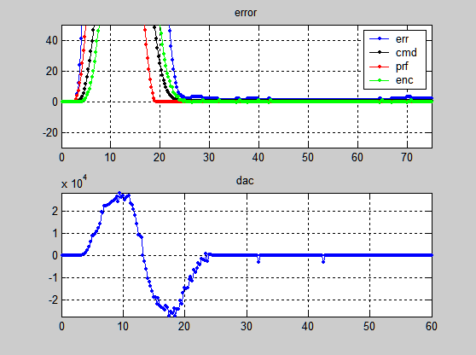
4. 伺服控制的关键技术 反馈增益的设定方法
位置与速度控制器都只有比例项
存在定常误差
提高增益
减少定常误差
GOOGOL TECHNOLOGY LIMITED All Rights Reserved
Notes:
24

Slide 25
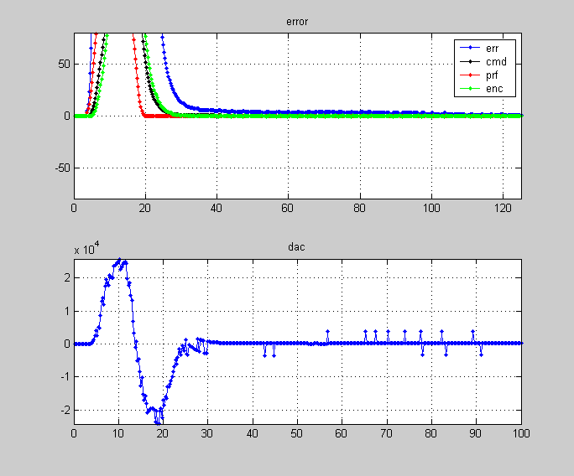
4. 伺服控制的关键技术 反馈增益的设定方法
速度控制器增加积分项
消除定常误差
增益提不高
整定时间长
GOOGOL TECHNOLOGY LIMITED All Rights Reserved
Notes:
25

Slide 26
4. 伺服控制的关键技术 各种滤波器的比较
低通滤波器
陷波滤波器
移动平均
用于噪声及高频振动滤波
用于高频定频率振动滤波
用于圆滑指令及低频率振动滤波
GOOGOL TECHNOLOGY LIMITED All Rights Reserved
Notes:
26

Slide 27
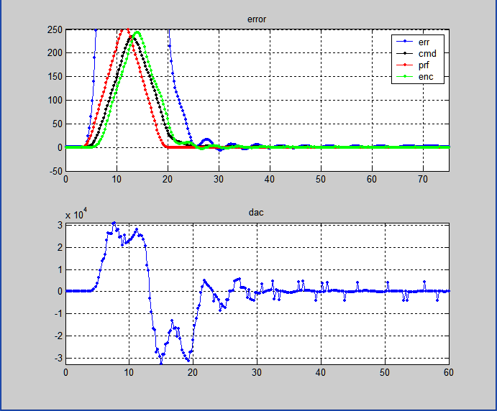
4. 伺服控制的关键技术 低通滤波器设定方法
无滤波器的情况
增益提高
振荡发生
GOOGOL TECHNOLOGY LIMITED All Rights Reserved
Notes:
27

Slide 28
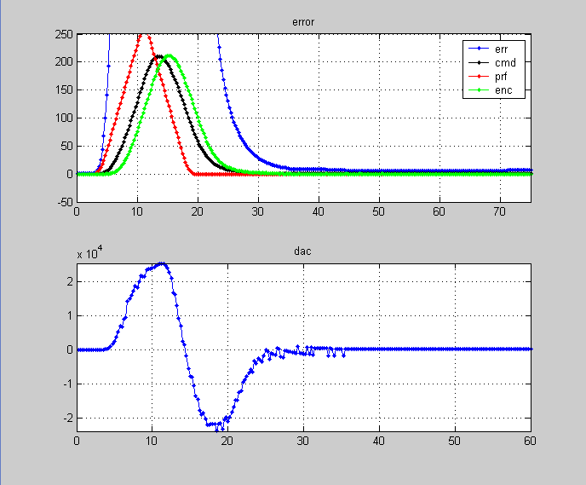
4. 伺服控制的关键技术 低通滤波器设定方法
有低通滤波器(fc=300Hz)的情况
消除振荡
相位滞后大
增益提不高
整定时间长
GOOGOL TECHNOLOGY LIMITED All Rights Reserved
Notes:
28

Slide 29
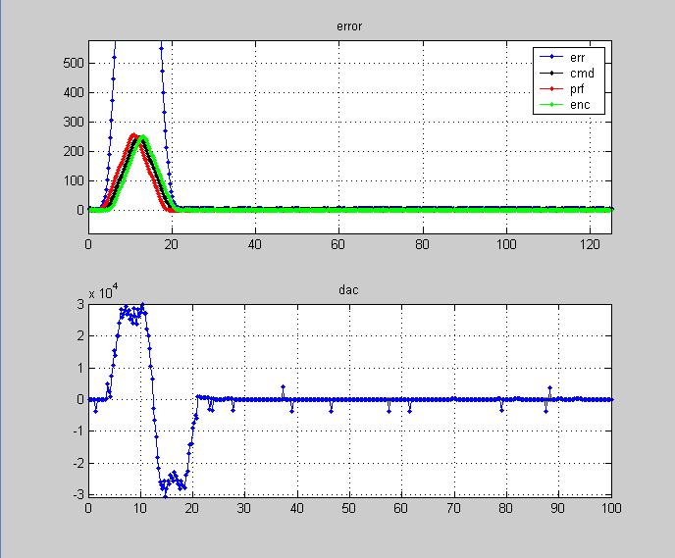
4. 伺服控制的关键技术 低通滤波器设定方法
有低通滤波器(fc=800Hz)的情况
消除振荡
相位滞后小
增益能提高
整定时间短
GOOGOL TECHNOLOGY LIMITED All Rights Reserved
Notes:
29

Slide 30
4. 伺服控制的关键技术 电流环
·死区补偿
·空间矢量法
·电压饱和补偿
·去偶合补偿
·反电动势补偿
·弱磁控制
减少力矩波动
提高母线电压利用率
提高电流环响应速度
提高电机的运行速度
GOOGOL TECHNOLOGY LIMITED All Rights Reserved
Notes:
30

Slide 31
4. 伺服控制的关键技术 速度位置环
·速度观测器
·位相补偿观测器
·外乱干扰抑止器
·振动抑止补偿器
·指令整形器
·模型跟随补偿器
·自学习控制器
消除噪声
提高反溃增益
提高鲁棒性
抑止中高频振动
抑止中低频振动
提高响应速度
实现完全跟随
GOOGOL TECHNOLOGY LIMITED All Rights Reserved
Notes:
31

Slide 32
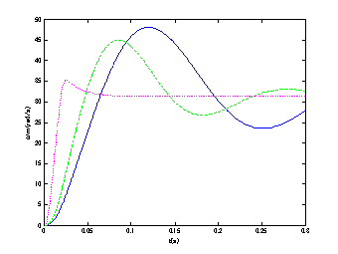
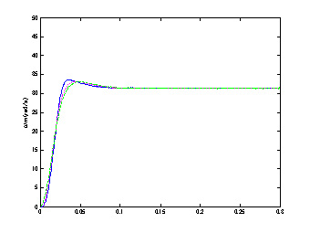

4. 伺服控制的关键技术 鲁棒控制
一般控制
鲁棒控制
GOOGOL TECHNOLOGY LIMITED All Rights Reserved
Notes:
32

Slide 33
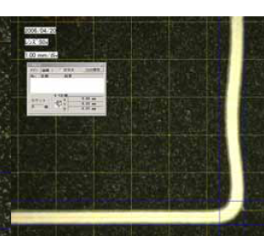
4. 伺服控制的关键技术 高精度控制
激光加工
高精度控制
一般控制
？
GOOGOL TECHNOLOGY LIMITED All Rights Reserved
Notes:
33

Slide 34
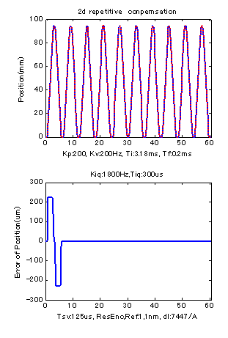

4. 伺服控制的关键技术 自学习控制
实现完全跟踪
GOOGOL TECHNOLOGY LIMITED All Rights Reserved
Notes:
34

Slide 35
4. 伺服控制的关键技术 防震控制
一般控制
防震控制
GOOGOL TECHNOLOGY LIMITED All Rights Reserved
Notes:
35

Slide 36
4. 伺服控制的关键技术 轨迹补偿控制
补偿前
补偿后
GOOGOL TECHNOLOGY LIMITED All Rights Reserved
Notes:
36

Slide 37
伺服控制器的主要功能
5. 总结
·对象参数自动同定
·控制参数自调节
·高鲁棒性
·抗外部冲击能力强
·高速度高精度定位
·自学习功能实现高精度轨迹跟踪
·各种振动抑止
GOOGOL TECHNOLOGY LIMITED All Rights Reserved
Notes:
37

Slide 38

谢谢

